Slide 1
5.1.5 Dosya Yönetimi

Slide 2

DOSYA NEDİR?
Bilgisayarda bilgilerin kaydedildiği birimlere dosya adı verilir. Dosya içerisindeki resim, yazı, çizim, ses, video, oyun, programlar gibi her şey olabilir.

Slide 3
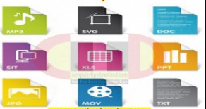
DOSYA NEDİR?
Bilgisayarda yaptığımız her şey dosyalarda saklanarak bizlere sunulur. Dosyalar içerisine kaydettiği bilgiye göre uzantısı ve türü değişir.

Slide 4

DOSYA YAPISI
Bir dosya ismi 3 kısımdan oluşur
Dosya Adı
Nokta
Dosya Uzantısı

Slide 5
DOSYA ADI
Bilgisayarda oluşturduğumuz dosyalara verilen isimdir. Oluşturduğumuz dosyaların mutlaka isimleri vardır. İsimsiz dosya yoktur. Eğer kendimiz bir isim vermezsek bilgisayar otomatik bir isim dosyaya verir.
Dosyalara isim verirken noktalama ve matematiksel işaretler kullanılmaz.
! , . : > < / \ ? Gibi işaretler kullanılmaz

Slide 6
Nokta
Dosya ile uzantısı arasında mutlaka olan işarettir. Bilgisayar tarafından otomatik olarak konur.

Slide 7
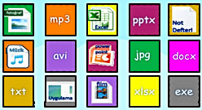
Dosya Uzantısı
Dosya türünün hangi program tarafından oluşturulduğunu ve oluşturulan dosyanın hangi programlar tarafından açılacağını bize gösterir. Oluşturduğumuz dosyayı, hangi program ile oluşturuyorsak o programın verdiği uzantıyı otomatik olarak dosya alır

Slide 8
Dosya Uzantısı
Dosyanın uzantısına bakarak, dosyayı açmadan içinde ne tür bilgi sakladığını bilebiliriz.
Örneğin; avi uzantılı dosyada film, jpg uzantılı dosyada resim olduğunu dosyayı açmadan anlayabiliriz.

Slide 9

Dosya Türleri ve Uzantıları
PDF: kitaplar, dokümanlar ve resmi belgeler gibi birçok alanda tercih edilir. Adobe Acrobat Reader programı ile açılır.

Slide 10

Dosya Türleri ve Uzantıları
GIF - JPG: Resim Dosyalarıdır. Windows Resim görüntüleyici ile açılabilir. GIF, JPG den farklı olarak hareketli resimler de olabilir

Slide 11

Dosya Türleri ve Uzantıları
PPT: Sunu dosyasıdır. Microsoft Power Point programı ile çalışır

Slide 12

Dosya Türleri ve Uzantıları
DOC: Doküman, yani yazı dosyalarıdır. Microsoft Office Word ile açılır

Slide 13

Dosya Türleri ve Uzantıları
XLS: Elektronik hesaplama programı dosyasıdır. Microsoft Office Excel ile çalışır

Slide 14


Dosya Türleri ve Uzantıları
MP3,Wav: Müzik dosyasıdır. Media Player ile açılır.
Avi, Mov, Wmv, MPEG: Film dosyasıdır. Media Player ile açılır.

Slide 15
Dosya Türleri ve Uzantıları
html: İnternet dosyaları,
swf: animasyon dosyaları,
exe: uygulama dosyaları,
Rar: sıkıştırılmış dosyalar

Slide 16
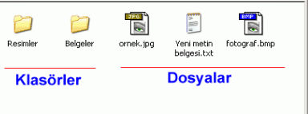
KLASÖR NEDİR?
Klasörler, biz kullanıcıların da dosyaları kategorilemesinde yardımcı olur. klasörler olmasaydı tüm resimler, belgeler, filmler, mp3 dosyaları hepsi yan yana olmak zorunda kalırdı.

Slide 17
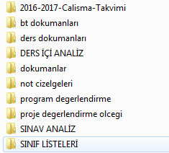
KLASÖRLERİN BİZE SAĞLADIĞI FAYDALAR
Masanızda binlerce kağıt dosya olsa, ihtiyaç duyduğunuz bir dosyayı bulmak neredeyse imkansız olurdu. Bu nedenle, kişiler genellikle dosya kağıtlarını dosya dolabındaki klasörlere depolarlar.
Biz de bilgisayarımızda dosyalarımızı (mp3, film dosyası gibi) klasörler içerisine atarak düzen sağlarız. Mesela müziklerimizi Belgelerim içerisindeki Müziğim klasöründe tutarız.

Slide 18
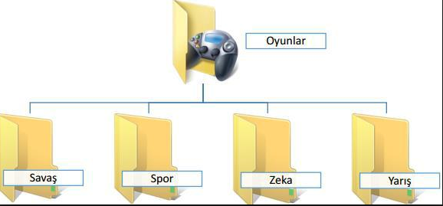
ALT KLASÖRLER
Klasörlerin içerisine birden fazla klasör açabiliriz. Böylece dosyalarımızı daha detayla olarak gruplandırabiliriz.

Slide 19
Klasörlerin Özellikleri
Klasörler diğer klasörleri de depolayabilir.
Bir klasörün içinde bulunan klasörler genellikle alt klasör olarak adlandırılır.
İstediğiniz kadar alt klasör oluşturabilirsiniz ve klasörlerin her biri istediğiniz kadar dosya ve ek klasör içerebilir.
Klasör içerisinde dosyalar bulunabilir fakat dosyalar içinde klasör bulunamaz.
Klasörlerin uzantıları olmaz, dosyaların olur.
Klasörler çalıştırılmaz, dosyalar çalıştırılır.
Klasörler ilk oluşturulduklarında bosturlar.

Slide 20
Klasör ve Dosya Adlandırma Kuralları
Belgenin, projenin veya bununla ilişkili görevin içerik veya amacını gösteren bir isim kullanın.
İsmin uzunluğunu sınırlayın; 260 karaktere kadar kullanılabilir. Daha uzun dosya isimleri pratikte kullanılabilir değildir.
Özel karakterler kullanmaktan kaçının. Ters eğik çizgi ( \ ), eğik çizgi ( / ), dikey çubuk ( | ), iki nokta üst üste ( : ), yıldız ( * ), soru işareti ( ? ), tırnak işareti ( ? ), -den küçük ( < ) ve ?den büyük ( > ) karakterleri kullanılamaz.

Slide 21
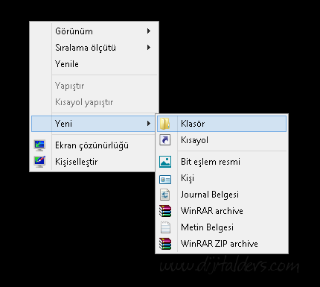
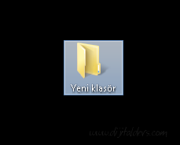
Bir Klasör Nasıl Oluşturulur?
Bilgisayar faresini sağ tıklarız.
Açılan menüden Yeni, oradan Klasör’ü seçeriz
Aşağıdaki gibi sarı renkli bir klasör
oluşacaktır.

Slide 22
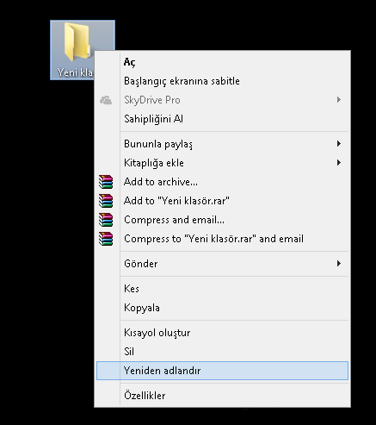
Klasörü Yeniden Adlandırma
Eğer bir klasörün ismini yeniden vermek istersek
Klasörün üzerinde sağ tıklayarak
Yeniden Adlandır diyebilir veya Klasörü seçtikten sonra F2 tuşuna basabilirsiniz.

Slide 23
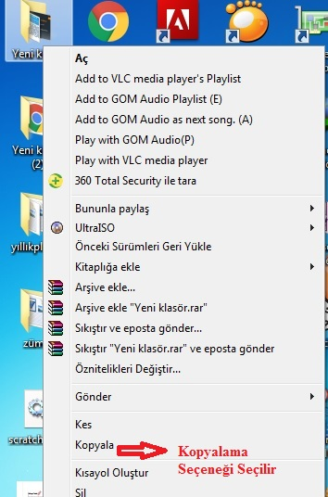
Bir Klasörü Kopyalama
Bir Klasörü bir yerden başka bir yere kopyalamak İstiyorsak, Klasör üzerinde sağ tıklayıp Kopyala seçeneğini seçerek o klasörü kopyalamış oluruz

Slide 24
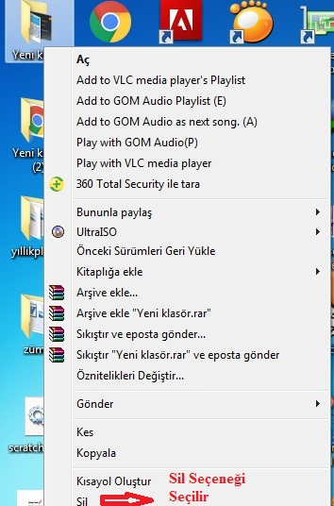
Bir Klasörü Silme
Bir Klasörü bir silmek istiyorsak,
Klasör üzerinde sağ tıklayıp Sil
seçeneğini seçerek veya Klasörü seçip klavyeden Delete tuşuna basarak o klasörü Silmiş oluruz

Slide 25
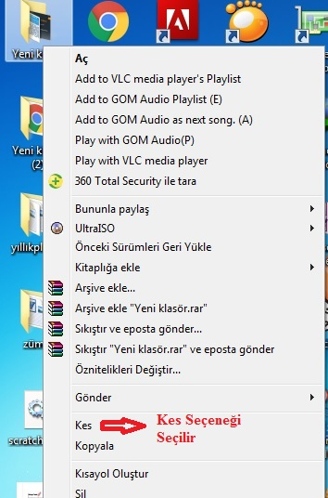
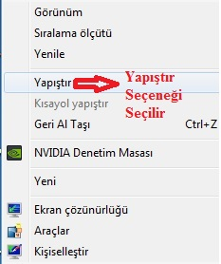
Bir Klasörü Taşıma
Bir Klasörü bir yerden bir
yere yaşımak istiyorsak,
Klasör üzerinde sağ tıklayıp Kes seçeneğini seçeriz
Sonra Klasörü taşımak istediğimiz yerde Fareyi sağ tıklayarak Yapıştır seçeneği seçilir.
Böylece, klasörü bir yerden bir yere taşımış oluruz

Slide 26
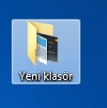
Bir Klasörü Taşıma
Klasörü bir yerden bir yere taşımak için Klasörün üzerinde farenin sol tuşuna basarız.
Elimize çekmeden klasörü istediğimiz yere sürükleyip bırakarak, klasörü istediğimiz yere taşımız oluruz.

Slide 27
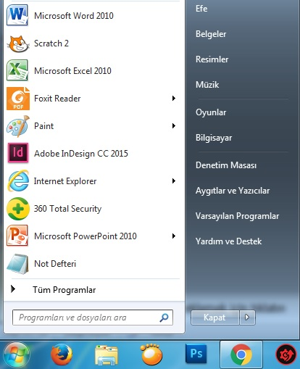
Bir Klasörü Arama
Bir Klasörü bilgisayarımızda aramak için bilgisayarımızın başlat menüsünü tıklarız orada arama bölümüne aramak istediğimiz klasörün ismini yazarak klasörü bilgisayarda
aramış oluruz

Slide 28
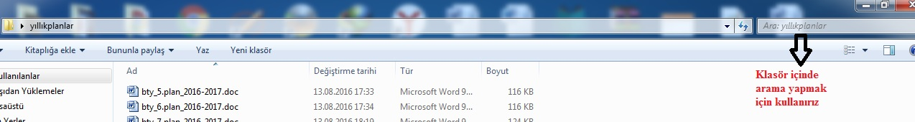
Klasör İçi Arama
Bir Klasörü içindeki arama yapmak istiyorsak önce klasöre fare ile çift tıklayarak içerisine gireriz. Klasörün içerisindeyken Ekranın sağ üst kısmında arama çubuğundan klasör içerisinde yer alan dosyalar arasında arama yapabiliriz

Slide 29
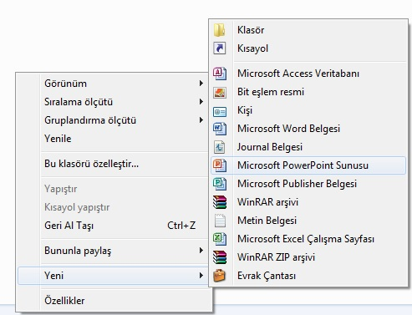
Bir Dosya Nasıl Oluşturulur?
Bilgisayar faresini sağ tıklarız. Açılan menüden Yeni, oradan Oluşturmak istediğimiz Dosya Türünü seçeriz

Slide 30
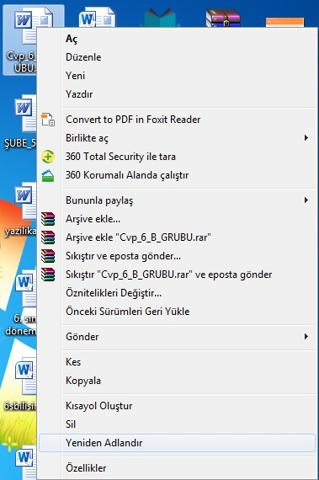
Dosyayı Yeniden Adlandırma
Eğer bir dosyanın ismini yeniden vermek istersek Klasörün üzerinde sağ tıklayarak Yeniden Adlandır diyebilir veya Klasörü seçtikten sonra F2 tuşuna basabilirsiniz.

Slide 31
Bir Dosyayı Silme
Bir Dosyayı silmek istiyorsak,
Dosyanın üzerinde sağ tıklayıp Sil
seçeneğini seçerek veya Dosyayı seçip klavyeden Delete tuşuna basarak o klasörü Silmiş oluruz

